Slide 1
5.3 降低Cache失效率的方法
三种失效(3C)
  强制性失效(Compulsory miss)
    当第一次访问一个块时，该块不在Cache中，需从下一级存储器中调入Cache，这就是强制性失效。
    (冷启动失效，首次访问失效)
  容量失效(Capacity miss )
    如果程序执行时所需的块不能全部调入Cache中，则当某些块被替换后，若又重新被访问，就会发生失效。这种失效称为容量失效。

Slide 2
5.3 降低Cache失效率的方法
  冲突失效(Conflict miss)
    在组相联或直接映象Cache中，若太多的块映象到同一组(块)中，则会出现该组中某个块被别的块替换(即使别的组或块有空闲位置)，然后又被重新访问的情况。这就是发生了冲突失效。
    (碰撞失效，干扰失效)
三种失效所占的比例
  图示I(绝对值)
  图示Ⅱ(相对值)

Slide 3
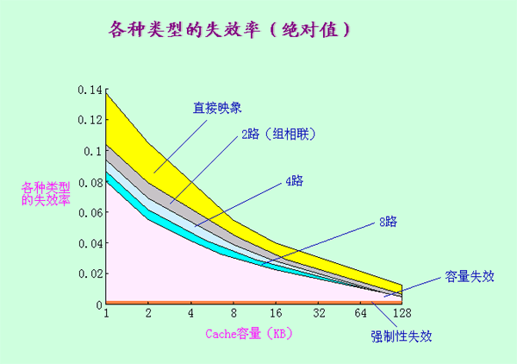
5.3 降低Cache失效率的方法

Slide 4
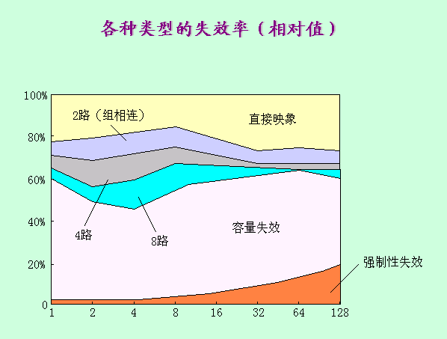
5.3 降低Cache失效率的方法

Slide 5
5.3 降低Cache失效率的方法
  可以看出：
    相联度越高，冲突失效就越少；
    强制性失效和容量失效不受相联度的影响；
    强制性失效不受Cache容量的影响，但容量失效却随着容量的增加而减少；
    表中的数据符合2:1的Cache经验规则，即大小为N的直接映象Cache的失效率约等于大小为N/2的2路组相联Cache的失效率。

Slide 6
5.3 降低Cache失效率的方法
  减少三种失效的方法
    强制性失效：增加块大小，预取
    （本身很少）
    容量失效：增加容量
    （抖动现象）
    冲突失效：提高相联度
    （理想情况：全相联）
  许多降低失效率的方法会增加命中时间或失效开销

Slide 7
5.3 降低Cache失效率的方法
5.3.1 增加Cache块大小
失效率与块大小的关系
  对于给定的Cache容量，当块大小增加时，失效率开始是下降，后来反而上升了。
  原因：
    一方面它减少了强制性失效；
    另一方面，由于增加块大小会减少Cache中块的数目，所以有可能会增加冲突失效。
  Cache容量越大，使失效率达到最低的块大小就越大。

Slide 8
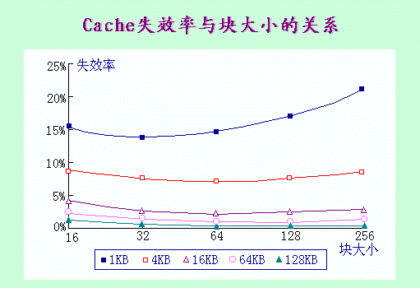
5.3 降低Cache失效率的方法

Slide 9
5.3 降低Cache失效率的方法
  各种块大小情况下Cache的失效率
块大小 （字节） | Cache容量（字节）
 | 1K | 4K | 16K | 64K | 256K
16 | 15.05% | 8.57% | 3.94% | 2.04% | 1.09%
32 | 13.34% | 7.24% | 2.87% | 1.35% | 0.70%
64 | 13.76% | 7.00% | 2.64% | 1.06% | 0.51%
128 | 16.64% | 7.78% | 2.77% | 1.02% | 0.49%
256 | 22.01% | 9.51% | 3.29% | 1.15% | 0.49%

Slide 10
5.3 降低Cache失效率的方法
增加块大小会增加失效开销
例5.4 假定存储系统在延迟40个时钟周期后，每2个时钟周期能送出16个字节。即，经过42个时钟周期，它可提供16个字节；经过44个时钟周期，可提供32个字节；依此类推。请问对于表5.6中列出的各种容量的Cache，在块大小分别为多少时，平均访存时间最小？
解
解题过程
1 KB、4 KB、16 KB Cache: 块大小＝32 B
64 KB、256 KB Cache: 块大小＝64 B

Slide 11
5.3 降低Cache失效率的方法
各种块大小情况下Cache的平均访存时间
块大小 （字节） | 失效开销 （时钟周期） | Cache容量（字节）
 |  | 1K | 4K | 16K | 64K | 256K
16 | 42 | 7.321 | 4.599 | 2.655 | 1.857 | 1.458
32 | 44 | 6.870 | 4.186 | 2.263 | 1.857 | 1.308
64 | 48 | 7.605 | 4.360 | 2.267 | 1.594 | 1.245
128 | 56 | 10.318 | 5.357 | 2.551 | 1.509 | 1.274
256 | 72 | 16.847 | 7.847 | 3.369 | 1.571 | 1.353

Slide 12
5.3 降低Cache失效率的方法
5.3.2 提高相联度
采用相联度超过8的方案的实际意义不大。
2:1 Cache经验规则
容量为N的直接映象Cache的失效率和容量为N/2的2路组相联Cache的失效率差不多相同。
提高相联度是以增加命中时间为代价。
  例如：
    TTL或ECL板级Cache，2路组相联：
    增加10％
    定制的CMOS Cache, 2路组相联：
    增加2％

Slide 13
5.3 降低Cache失效率的方法
例5.5 假定提高相联度会按下列比例增大处理器时钟周期：
时钟周期_{2路} ＝1.10×时钟周期_{1路}
时钟周期_{4路} ＝1.12×时钟周期_{1路}
时钟周期_{8路} ＝1.14×时钟周期_{1路}
假定命中时间为一个时钟周期，直接映象情况下失效开销为50个时钟周期，而且假设不必将失效开销取整。使用表5.5中的失效率，试问当Cache为多大时，以下不等式成立？
  平均访存时间_{8路} < 平均访存时间_{4路}
  平均访存时间_{4路} < 平均访存时间_{2路}
  平均访存时间_{2路} < 平均访存时间_{1路}

Slide 14
5.3 降低Cache失效率的方法
解 在各种相联度的情况下，平均访存时间分别为：
平均访存时间_{8路} = 命中时间_{8路} + 失效率_{8路}×失效开销_{8路}
= 1.14＋失效率_{8路}×50
平均访存时间_{4路} = 1.12 ＋失效率_{4路}×50
平均访存时间_{2路} = 1.10 ＋失效率_{2路}×50
平均访存时间_{1路} = 1.00 ＋失效率_{1路}×50
把相应的失效率代入上式，即可得平均访存时间。
例如，1 KB的直接映象Cache的平均访存时间为：
平均访存时间_{1路} = 1.00＋0.133×50＝7.65
128 KB的8路组相联Cache的平均访存时间为：
平均访存时间_{8路}＝1.14＋0.006×50＝1.44

Slide 15
在各种容量和相联度情况下Cache的平均访存时间
Cache容量 | 相联度（路）
 | 1 | 2 | 4 | 8
1 | 7.65 | 6.60 | 6.22 | 5.44
2 | 5.90 | 4.90 | 4.62 | 4.09
4 | 4.60 | 3.95 | 3.57 | 3.19
8 | 3.30 | 3.00 | 2.87 | 2.59
16 | 2.45 | 2.20 | 2.12 | 2.04
32 | 2.00 | 1.80 | 1.77 | 1.79
64 | 1.70 | 1.60 | 1.57 | 1.59
128 | 1.50 | 1.45 | 1.42 | 1.44

Slide 16
5.3 降低Cache失效率的方法
当Cache容量不超过16 KB时，上述三个不等式成立。
从32 KB开始，对于平均访存时间有：
    4路组相联的平均访存时间小于2路组相联的;
    2路组相联的小于直接映象的;
    但8路组相联的却比4路组相联的大。

Slide 17
5.3 降低Cache失效率的方法
5.3.3 增加Cache的容量
最直接的方法是增加Cache的容量
  缺点:
    增加成本
    可能增加命中时间
这种方法在片外Cache中用得比较多

Slide 18
5.3 降低Cache失效率的方法
5.3.4 Victim Cache
一种能减少冲突失效次数而又不影响时钟频率的方法。
基本思想
  在Cache和它从下一级存储器调数据的通路之间设置一个全相联的小Cache，用于存放被替换出去的块(称为Victim)，以备重用。
  工作过程

Slide 19
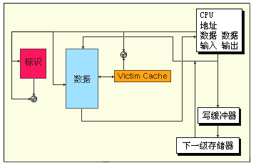
5.3 降低Cache失效率的方法
Victim Cache在存储层次中的位置

Slide 20
5.3 降低Cache失效率的方法
作用
  对于减小冲突失效很有效，特别是对于小容量的直接映象数据Cache，作用尤其明显。
  例如
    项数为4的Victim Cache:
    能使4 KB Cache的冲突失效减少20%～90%

Slide 21
5.3 降低Cache失效率的方法
5.3.5 伪相联 Cache
多路组相联的低失效率和直接映象的命中速度
伪相联Cache的优点
  命中时间小
  失效率低
优 点
缺 点
直接映象
命中时间小
失效率高
组相联
失效率低
命中时间大

Slide 22
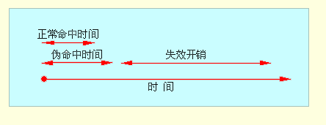
基本思想及工作原理 （动画演示）
在逻辑上把直接映象Cache的空间上下平分为两个区。对于任何一次访问，伪相联Cache先按直接映象Cache的方式去处理。若命中，则其访问过程与直接映象Cache的情况一样。若不命中，则再到另一区相应的位置去查找。若找到，则发生了伪命中，否则就只好访问下一级存储器。
快速命中与慢速命中
  要保证绝大多数命中都是快速命中。

Slide 23
5.3 降低Cache失效率的方法
例5.6 假设当在按直接映象找到的位置处没有发现匹配，而在另一个位置才找到数据（伪命中）需要2个额外的周期。仍用上个例子中的数据，问：当Cache容量分别为2 KB和128 KB时，直接映象、2路组相联和伪相联这三种组织结构中，哪一种速度最快？
解 首先考虑标准的平均访存时间公式：
平均访存时间_{伪相联}
＝ 命中时间_{伪相联}＋失效率_{伪相联}×失效开销_{伪相联}

Slide 24
5.3 降低Cache失效率的方法
由于：
失效率_{伪相联}＝失效率_{2路}
命中时间_{伪相联}＝命中时间_{1路}＋伪命中率_{伪相联}×2
伪相联查找的命中率等于2路组相联Cache的命中率和直接映象Cache命中率之差。
伪命中率_{伪相联} ＝命中率_{2路}－命中率_{1路}
＝（1－失效率_{2路}）－（1－失效率_{1路}）
＝失效率_{1路}－失效率_{2路}
综合上述分析，有：
平均访存时间_{伪相联}＝命中时间_{1路}＋（失效率_{1路}－失效率_{2路}）×2
＋失效率_{2路}×失效开销_{1路}

Slide 25
5.3 降低Cache失效率的方法
将前面表中的数据代入上面的公式，得：
平均访存时间_{伪相联，2 KB}
＝1＋（0.098－0.076）×2＋（0.076×50）＝4.844
平均访存时间_{伪相联，128 KB}
＝1＋（0.010－0.007）×2＋（0.007×50）＝1.356
根据上一个例子中的表，对于2 KB Cache，可得：
平均访存时间_{1路} ＝5.90 个时钟
平均访存时间_{2路} ＝4.90 个时钟

Slide 26
5.3 降低Cache失效率的方法
对于128KB的Cache有，可得：
平均访存时间_{1路} ＝1.50 个时钟
平均访存时间_{2路} ＝1.45 个时钟
  可见，对于这两种Cache容量，伪相联Cache都是速度最快的。
缺点：
  多种命中时间

Slide 27
5.3 降低Cache失效率的方法
5.3.6 硬件预取
指令和数据都可以预取
预取内容既可放入Cache，也可放在外缓冲器中。
    例如：指令流缓冲器
指令预取通常由Cache之外的硬件完成
预取效果
  Joppi的研究结果
    指令预取 (4 KB，直接映象Cache，块大小＝16 B)
      1个块的指令流缓冲器： 捕获15％～25％的失效
      4个块的指令流缓冲器： 捕获50％
      16个块的指令流缓冲器：捕获72％

Slide 28
5.3 降低Cache失效率的方法
    数据预取 (4 KB,直接映象Cache)
      1个数据流缓冲器：捕获25％的失效
      还可以采用多个数据流缓冲器
  Palacharla和Kessler的研究结果
    流缓冲器：既能预取指令又能预取数据
    对于两个64 KB四路组相联Cache来说：
      8个流缓冲器能捕获50％～70％的失效

Slide 29
5.3 降低Cache失效率的方法
例5.7 Alpha AXP 21064采用指令预取技术，其实际失效率是多少？若不采用指令预取技术，Alpha AXP 21064的指令Cache必须为多大才能保持平均访存时间不变？
解 假设当指令不在指令Cache里，而在预取缓冲器中找到时，需要多花一个时钟周期。
下面是修改后的公式：
平均访存时间预取 ＝命中时间＋失效率×预取命中率×1＋
失效率×（1－预取命中率）×失效开销

Slide 30
5.3 降低Cache失效率的方法
假设预取命中率为25%，命中时间为2个时钟周期，失效开销为50个时钟周期。查表可知8 KB指令Cache的失效率为1.10%。则：
平均访存时间_{预取}
＝2＋（1.10 %×25 %×1）＋1.10 %×（1－25 %）×50
＝2＋0.00275＋0.413 ＝2.415
为了得到相同性能下的实际失效率，由原始公式得：
平均访存时间 ＝命中时间＋失效率×失效开销
失效率 ＝（平均访存时间－命中时间）/失效开销
＝（2.415－2）/50＝0.83 %

Slide 31
5.3 降低Cache失效率的方法
5.3.7 编译器控制的预取
  在编译时加入预取指令，在数据被用到之前发
  出预取请求。
预取有以下几种类型：
  寄存器预取：把数据取到寄存器中。
  Cache预取：只将数据取到Cache中。
  故障性预取：在预取时，若出现虚地址故障或违反保护权限，就会发生异常。
  非故障性预取：在遇到这种情况时则不会发生异常，因为这时它会放弃预取，转变为空操作。

Slide 32
5.3 降低Cache失效率的方法
  本节假定Cache预取都是非故障性的，也称非绑定预取。
在预取数据的同时，处理器应能继续执行。
  只有这样，预取才有意义。
    非阻塞Cache (非锁定Cache)
编译器控制预取的目的
    使执行指令和读取数据能重叠执行。
循环是预取优化的主要对象
  失效开销小时：循环体展开1～2次
  失效开销大时：循环体展开许多次

Slide 33
5.3 降低Cache失效率的方法
例5.8 对于下面的程序，首先判断哪些访问可能会导致数据Cache失效。然后，加入预取指令以减少失效。最后，计算所执行的预取指令的条数以及通过预取避免的失效次数。假定：
(1) 我们用的是一个容量为8 KB、块大小为16 B的直接映象Cache，它采用写回法并且按写分配。
(2) a、b分别为3×100（3行100列）和101×3的双精度浮点数组，每个元素都是8 B。当程序开始执行时，这些数据都不在Cache内。
for （ i = 0 ; i < 3 ; i = i + 1 ）
for （ j = 0 ; j < 100 ; j = j + 1 ）
a [ i ][ j ] = b[ j ][ 0 ] * b[ j+1 ][ 0 ];

Slide 34
5.3 降低Cache失效率的方法
解
  计算过程
  失效情况
  总的失效次数＝251次
  改进后的程序
    假设失效开销很大，预取必须至少提前7次循环进行。

Slide 35
5.3 降低Cache失效率的方法
for （ j = 0; j < 100; j = j+1 ） {
prefetch （ b[ j+7 ][ 0 ]）;
/* 预取7次循环后所需的b （ j , 0 ） */
prefetch （ a[ 0 ][ j+7 ]）;
/* 预取7次循环后所需的a （0 , j ） */
a [ 0][ j ] = b[ j ][ 0 ] * b[ j+1 ][ 0 ];
}
for （ i = 1; i < 3; i = i+1 ） {
for （ j = 0; j < 100; j = j+1 ）
prefetch （ a [ i ][ j+7 ]）;
/* 预取7次循环后所需的a （ i , j ） */
a [ i ][ j ] = b[ j ][ 0 ] * b[ j+1 ][ 0 ];
}

Slide 36
5.3 降低Cache失效率的方法
    失效情况
    总的失效次数＝19次

Slide 37
5.3 降低Cache失效率的方法
例5.9 在以下条件下，计算例5.8中所节约的时间：
(1) 忽略指令Cache失效，并假设数据Cache无冲突失效和容量失效。
(2) 假设预取可以被重叠或与Cache失效重叠执行，从而能以最大的存储带宽传送数据。
(3) 不考虑Cache失效时，修改前的循环每7个时钟周期循环一次。修改后的程序中，第一个预取循环每9个时钟周期循环一次，而第二个预取循环每8个时钟周期循环一次（包括外层for循环的开销）。
(4) 一次失效需50个时钟周期。

Slide 38
5.3 降低Cache失效率的方法
解
  修改前：
    循环时间＝300×7 ＝2100
    失效开销＝251×50＝12550/14650
    2100＋12550＝14650
  修改后：
    循环时间＝100×9＋200×8＝2500
    失效时间＝19×50＝950
    2500＋950＝3450
加速比＝14650/3450＝4.2

Slide 39
5.3 降低Cache失效率的方法
5.3.8 编译器优化
基本思想
  在编译时，对程序中的指令和数据进行重新
  组织，以降低Cache失效率。
McFaring 发现：
  通过对指令进行重新排序，可有效地降低指令
  Cache的失效率。
    2KB Cache: 降低50％
    8KB Cache：降低75%
数据对存储位置的限制比指令的少，因此更便于优化。

Slide 40
5.3 降低Cache失效率的方法
  通过把数据重新组织，使得一块数据在被从Cache替换出去之前，能最大限度利用其中的数据(访问次数最多)。
数组合并
  举例：
  /* 修改前 */
  int val [ SIZE ];
  int key [ SIZE ];

Slide 41
5.3 降低Cache失效率的方法
  /* 修改后 */
  struct merge {
  int val ;
  int key ;
  } ;
  struct merge merged_array [ SIZE ];

Slide 42
5.3 降低Cache失效率的方法
内外循环交换
举例：
/* 修改前 */
for （ j = 0 ; j < 100 ; j = j+1 ）
for （ i = 0 ; i < 5000 ; i = i+1 ）
x [ i ][ j ] = 2 * x [ i ][ j ];
/* 修改后 */
for （ i = 0 ; i < 5000 ; i = i+1 ）
for （ j = 0 ; j < 100 ; j = j+1 ）
x [ i ][ j ] = 2 * x [ i ][ j ];

Slide 43
5.3 降低Cache失效率的方法
循环融合
/* 修改前 */
for （ i = 0 ; i < N ; i = i+1 ）
for （ j = 0 ; j < N ; j = j+1 ）
a [ i ][ j ] = 1/ b [ i ][ j ] * c [ i ][ j ];
for （ i = 0 ; i < N ; i = i+1 ）
for （ j = 0 ; j < N ; j = j+1 ）
d [ i ][ j ] = a [ i ][ j ] + c [ i ][ j ];
/* 修改后 */
for （ i = 0 ; i < N ; i = i+1 ）
for （ j = 0 ; j < N ; j = j+1 ） {
a [ i ][ j ] = 1/ b [ i ][ j ] * c [ i ][ j ];
d [ i ][ j ] = a [ i ][ j ] + c [ i ][ j ];
}

Slide 44
5.3 降低Cache失效率的方法
分块
  把对数组的整行或整列访问改为按块进行。
  /* 修改前 */
  for （ i = 0; i<N; i = i+1 ）
  for （ j = 0; j < N; j = j+1 ） {
  r = 0;
  for （ k = 0; k < N; k = k+1） {
  r = r + y[ i ][ k ] * z[ k ][ j ];
  }
  x[ i ][ j ] = r;
  }
  计算过程（失效次数：2N³＋N²）

Slide 45
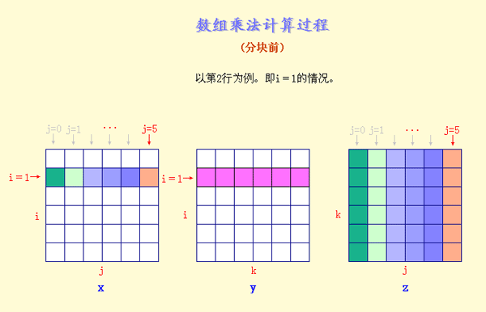
5.3 降低Cache失效率的方法

Slide 46
5.3 降低Cache失效率的方法
/* 修改后 */
for （ jj = 0; jj < N; jj = jj+B ）
for （ kk = 0; kk < N; kk = kk+B ）
for （ i = 0; i < N; i =i+1 ）
for （ j = jj; j < min（jj+B-1, N）; j = j+1 ） {
r = 0;
for （ k = kk; k < min（kk+B-1, N）; k = k+1） {
r = r + y[ i ][ k ] * z[ k ][ j ];
}
x[ i ][ j ] = x[ i ][ j ] + r;
}
计算过程 (失效次数：2N³ /B ＋N²)

Slide 47
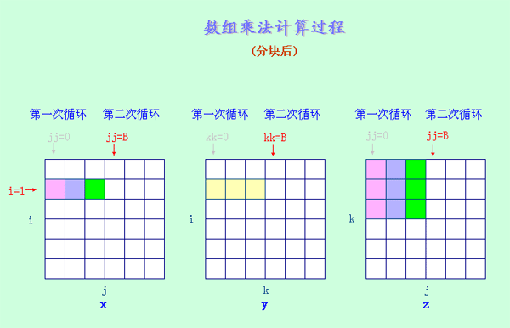
5.3 降低Cache失效率的方法

